Slide 1
K-DMS
Гибкое решение информационно-коммуникационных технологий для Управления информацией
Заседание МКУР Ашхабад 05/24/2016
Gianluca Colombo / Жанлюка Коломбо
gianluca.colombo@oneofftech.xyz
Notes:
Purpose: 1) use KDMS for cooperation systems 2) be multipliers of the system
In what circumstances they should suggest K-Link and when K-DMS, when coaching and when not
Important: they do not have to see it as challenge for giz dms, but rather complementary to it.
I would like to introduce to you the tool which was piloted last year in EbA regional project of NRM

Slide 2
Ключевые идеи презентации
KDMS – это готовые к использованию современные технологии, которые позволят повысить эффективность и устойчивость работы органов МКУР;
KDMS потенциально может улучшить эффективность сотрудничества между отдельными органами МКУР;
Технически система KDMS может стать одним из ресурсов распространения информации с помощью Ecoportal.
Notes:
Выявление достоверных источников в сфере Управления природными ресурсами и Устойчивости климата
Ускорить поиск достоверной информации для государственных структур, НПО, организаций в сфере развития и научной деятельности через обмен документов.

Slide 3
Содержание
Краткое введение в принципы взаимодополняемости систем K-DMS и Ecoportal;
Решение K-DMS для каждой отдельно взятой страны и секретариата;
Технический потенциал системы KDMS для файлообмена между различными подразделениями МКУР;
Технический потенциал системы KDMS для передачи документов между K-DMS и Ecoportal для глобального распространения информации.
Notes:
Выявление достоверных источников в сфере Управления природными ресурсами и Устойчивости климата
Ускорить поиск достоверной информации для государственных структур, НПО, организаций в сфере развития и научной деятельности через обмен документов.

Slide 4
Взаимодополняемость K-DMS и Ecoportal
Основным направлением Ecoportal является сбор и структурирование ценной информации для последующего распространения.
K-DMS может предложить подразделениям МКУР дополнительные услуги, специально ориентированные на внутреннее управление документообротом и содействовать наращиванию потенциала.
Notes:
Выявление достоверных источников в сфере Управления природными ресурсами и Устойчивости климата
Ускорить поиск достоверной информации для государственных структур, НПО, организаций в сфере развития и научной деятельности через обмен документов.

Slide 5
K-DMS для индивидуальных подразделений МКУР
Отдел МКУР
Отдел МКУР
Проблемы:
1) Разрозненно хранящиеся документы на флеш-носителях и компьютерах персонала; 2) Поиск и доступ к документам;
3) Авторские права на документ;
4) Информационная безопасность;
5) Учет индивидуальных потребностей каждого подразделения МКУР;
Отдел МКУР
Отдел МКУР
ICSD body

Slide 6
K-DMS для индивидуальных подразделений МКУР
Необходима важная информация
Подразделения МКУР
Поиск по сети с компьютера
Файл сохранен на флеш-носителе и компьютере
Файл скопирован и прочитан
Найден новый файл
Обмен информацией с коллегами
Новый поиск

Slide 7
Как система K-DMS может улучшить данный процесс?
K-DMS для индивидуальных подразделений МКУР

Slide 8
K-DMS для индивидуальных подразделений МКУР
Необходима важная информация
Подразделения МКУР
Поиск
Файл сохранен на флеш-носителе и компьютере
Файл скопирован и прочтен
Найден новый файл
Обмен
Новый поиск

Slide 9
K-DMS для индивидуальных подразделений МКУР
Необходима важная информация
Подразделения МКУР
K-DMS является инструментом ИКТ предназначенным для управления знаниями и обмена в рамках системы сотрудничества и организации.
Поиск
Файл сохранен на флеш-носителе и компьютере
Файл скопирован и прочтен
Найден новый файл
Обмен
Новый поиск

Slide 10
K-DMS для индивидуальных подразделений МКУР
Необходима важная информация
Поиск
ICSD body
Новый поиск
Файл скопирован и прочтен
Обмен
Найден новый файл

Slide 11
Техническое решение K-DMS : Безопасное хранение информации
Профилактические механизмы против случайного удаления или потери данных
Информация принадлежит организации, владеющей K-DMS
Сертификаты безопасности
Дополнительные меры безопасности в здании, где находится K-DMS
Notes:
All of this to facilitate knowledge generation and exchange in communities of practice

Slide 12
Техническое решение K-DMS : Улучшенное управление документами
Каждое подразделение МКУР владеет национальной библиотекой в качестве институциональной памяти
Мощный поиск и простое структурирование
Notes:
All of this to facilitate knowledge generation and exchange in communities of practice

Slide 13
K-DMS для индивидуальных подразделений МКУР
ICSD body
ICSD body
Различные органы МКУР могут иметь различные настройки и потребности
ICSD body
ICSD body
ICSD body

Slide 14
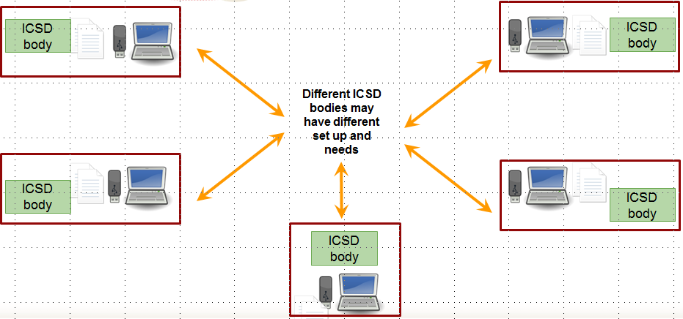
Решение K-DMS по развитию потенциала
Индивидуальные развитие потенциала системы и индивидуальное решение построено на потребностях и анализе потребностей со всеми различными подразделениями МКУР.
Notes:
All of this to facilitate knowledge generation and exchange in communities of practice

Slide 15
K-DMS для объединения подразделений МКУР
ICSD body
ICSD body
Проблемы:
1) Есть документы, которые часто играют важную роль для всех подразделений МКУР, но не так легко доступны;
2) Процесс для разработки новых документов между МКУР партнерами;
3) Сложные правила для различных уровней коммуникации и документов развития;
ICSD body
ICSD body
ICSD body

Slide 16
K-DMS Linking ICSD bodies
ICSD body
ICSD body
Техническое решение
1) K-DMS может помочь в реализации такого рабочего процесса;
2) Через KDMS вы можете легко и безопасно сделать доступными эти документы для определенных пользователей.
ICSD body
ICSD body
ICSD body

Slide 17
K-DMS и Ecoportal
ICSD body
ICSD body
Технически можно сделать различные системы KDMS в качестве источника информации для официального Ecoportal МКУР
ICSD body
ICSD body
ICSD body

Slide 18
K-DMS и Ecoportal
ICSD body
ICSD body
Ecoportal
ICSD body
ICSD body
ICSD body

Slide 19
Ключевые идеи презентации
KDMS – это готовые к использованию современные технологии, которые позволят повысить эффективность и устойчивость работы органов МКУР;
KDMS потенциально может улучшить эффективность сотрудничества между отдельными органами МКУР;
Технически система KDMS может стать одним из ресурсов распространения информации с помощью Ecoportal.
Notes:
Выявление достоверных источников в сфере Управления природными ресурсами и Устойчивости климата
Ускорить поиск достоверной информации для государственных структур, НПО, организаций в сфере развития и научной деятельности через обмен документов.

Slide 20
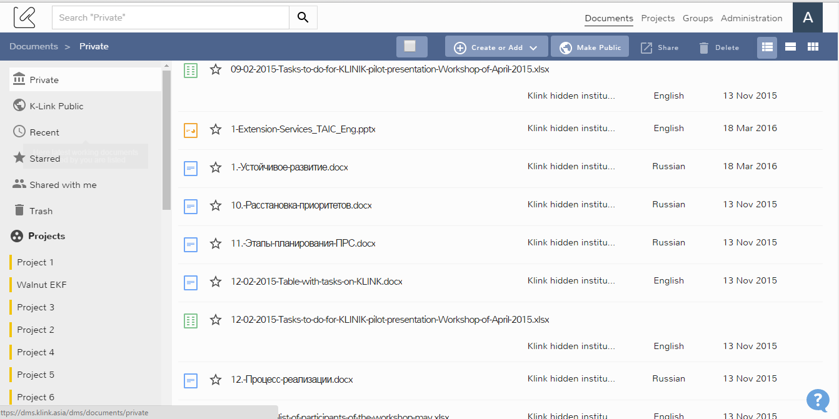
K-DMS: Easy and light handling
Search bar
Documents
Navigation
Notes:
In contrast to other existing DMSs, K-DMS has a very user friendly interface, making

Slide 21
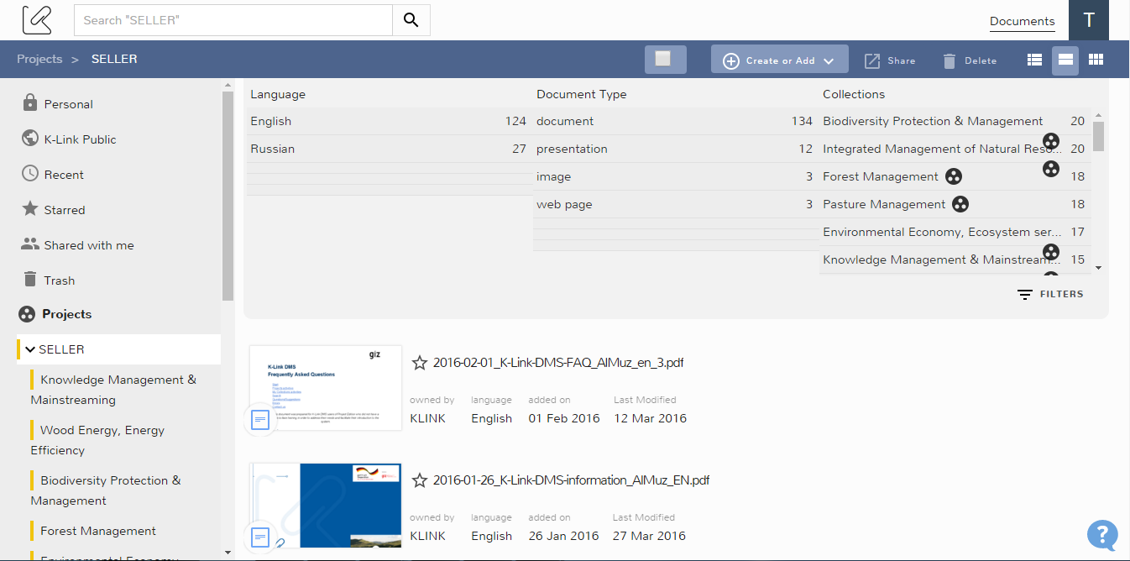
K-DMS: Powerful search (fulltext)
Search in Private
Search in Public
Search in Project
Notes:
All of this to facilitate knowledge generation and exchange in communities of practice
How to’s:
Upload of document IN project collection (twice), preview, download
Assigning to a collection if the files is in personal
Search in Public and Project and Personal
Star, share link
Uservoice
Ask the audience to share their experiences

Slide 22
Спасибо!

